Slide 1
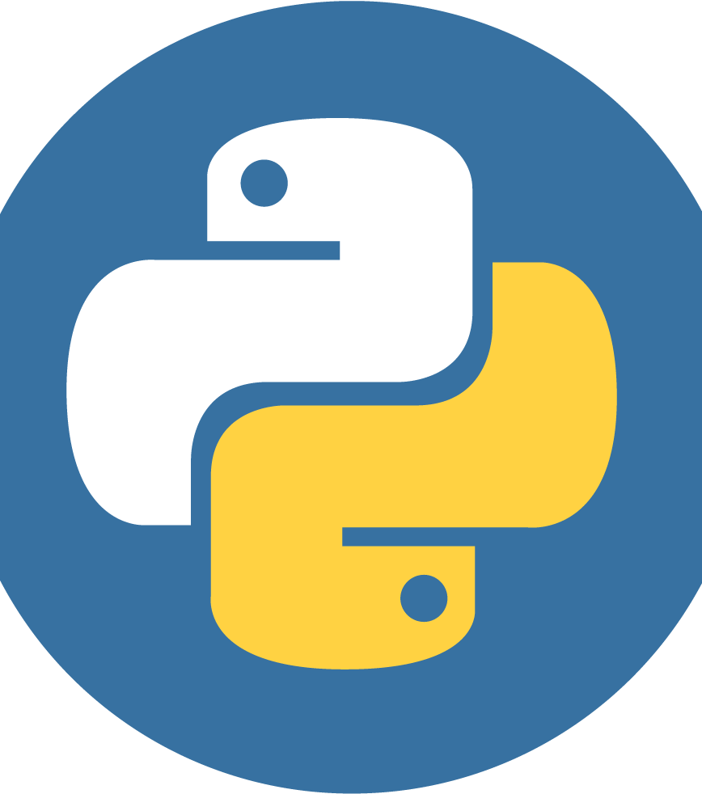
Модуль 4. Модели: Базовые инструменты
Занятие №6

Slide 2
1. Что такое ORM?

Slide 3
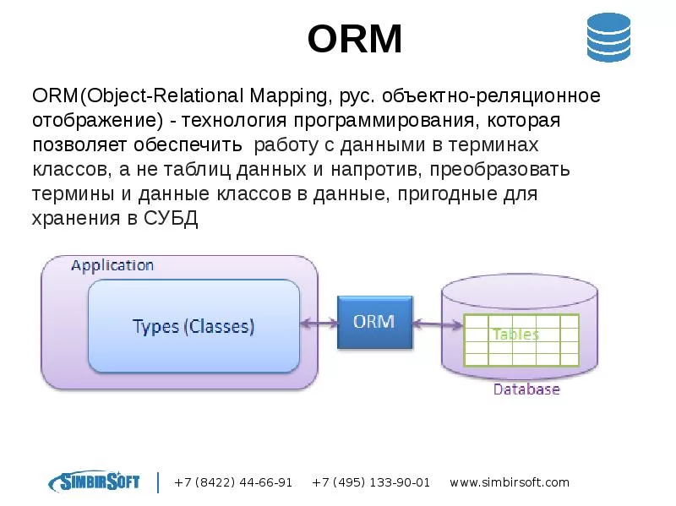
1. Что такое ORM?
ORM — прослойка между базой данных и кодом который пишет программист, которая позволяет созданные в программе объекты складывать/получать в/из БД.

Slide 4
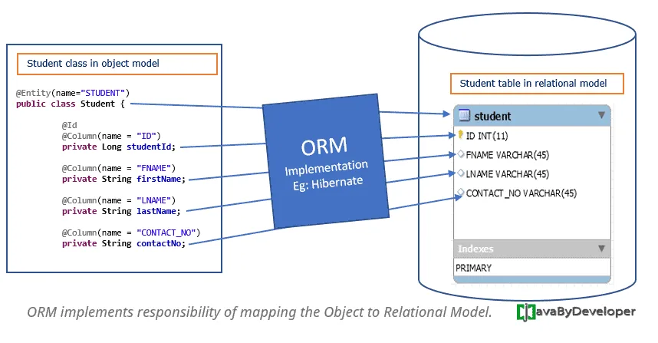
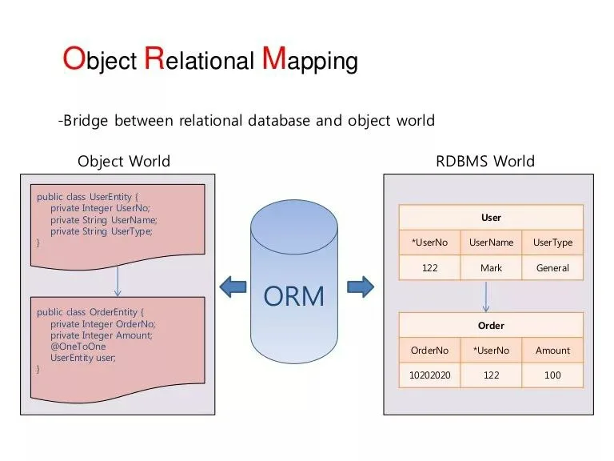
1. Что такое ORM?

Slide 5
2. Модели это?

Slide 6
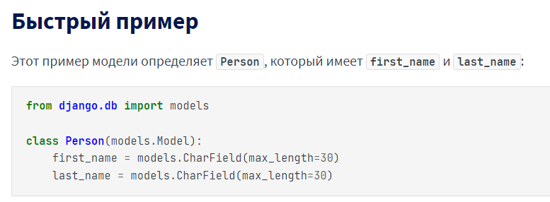
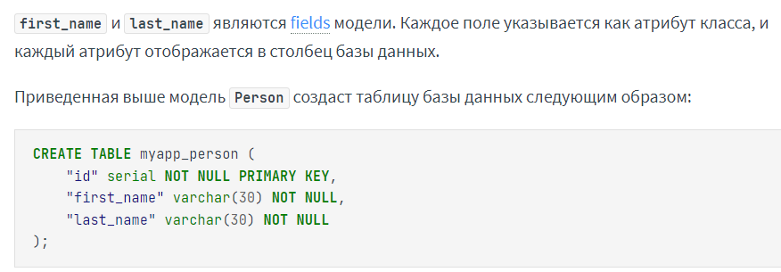
2. Модели это?
Модели
Модель является единственным источником информации о ваших данных. Она содержит основные поля и поведение данных, которые вы храните. Как правило, каждая модель отображается в одну таблицу базы данных.
Основы:
Каждая модель представляет собой класс Python, который является подклассом django.db.models.Model.
Каждый атрибут модели представляет поле базы данных.
При этом Django предоставляет вам автоматически сгенерированный API доступа к базе данных; смотрите Создание запросов.

